Slide 1
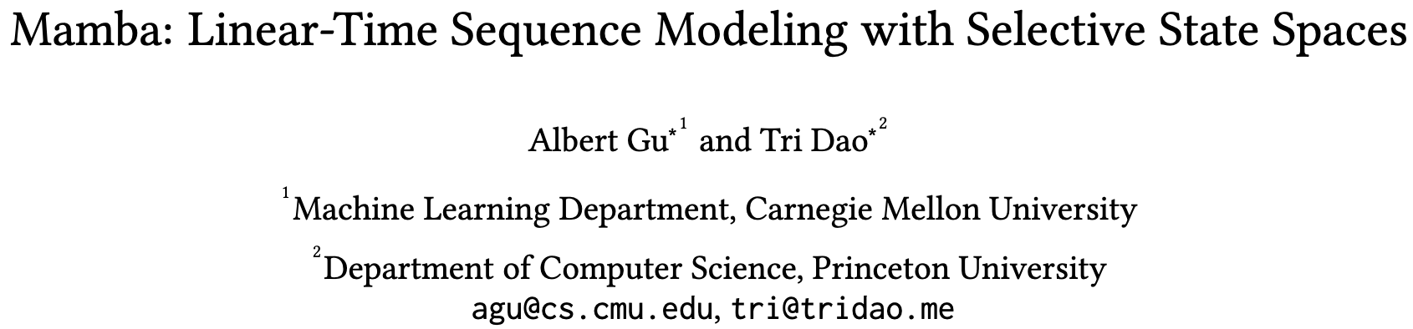


Slide 2
Table of Contents
Preliminary
Background
Mamba: Selective State Space Models
Experiments
Conclution

Slide 3
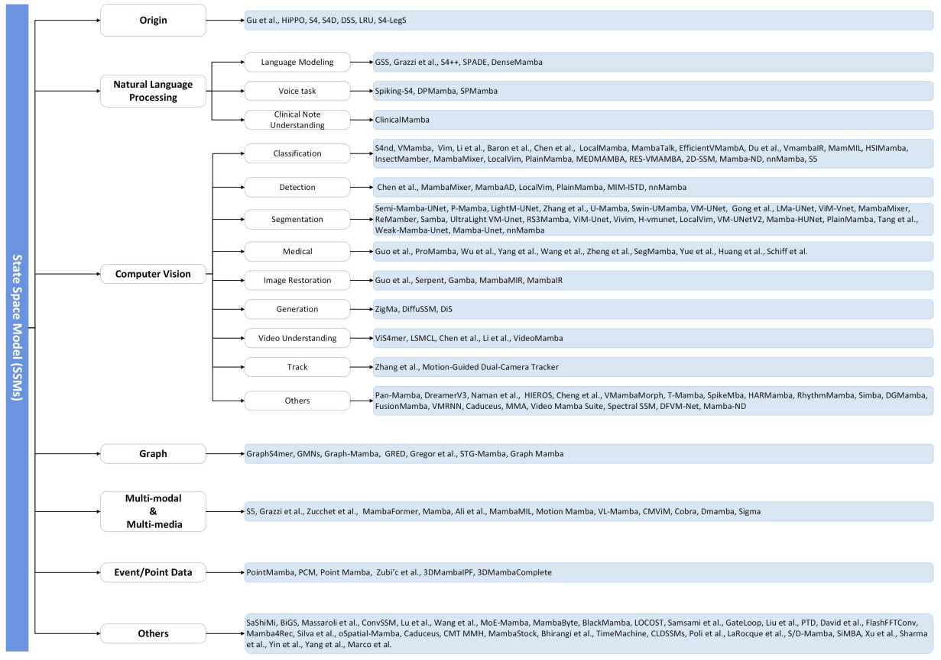

Preliminary
What is Mamba?
Dealing with Sequential Data
Given $X_{1:T}$, predict $X_{T+1}$
Selective State Space Model
Without Attention
Now growing its own Ecosystem
Notes:
맘바는 타임 시리즈 데이터를 다루는 모델이다. 모델 아키텍쳐의 이름은 selective State Space Model이고, 이는 기존 Sequential data를 처리했던 Transformer와는 완전히 다른 foundation model로 Attention을 사용하지 않는다.

Slide 4
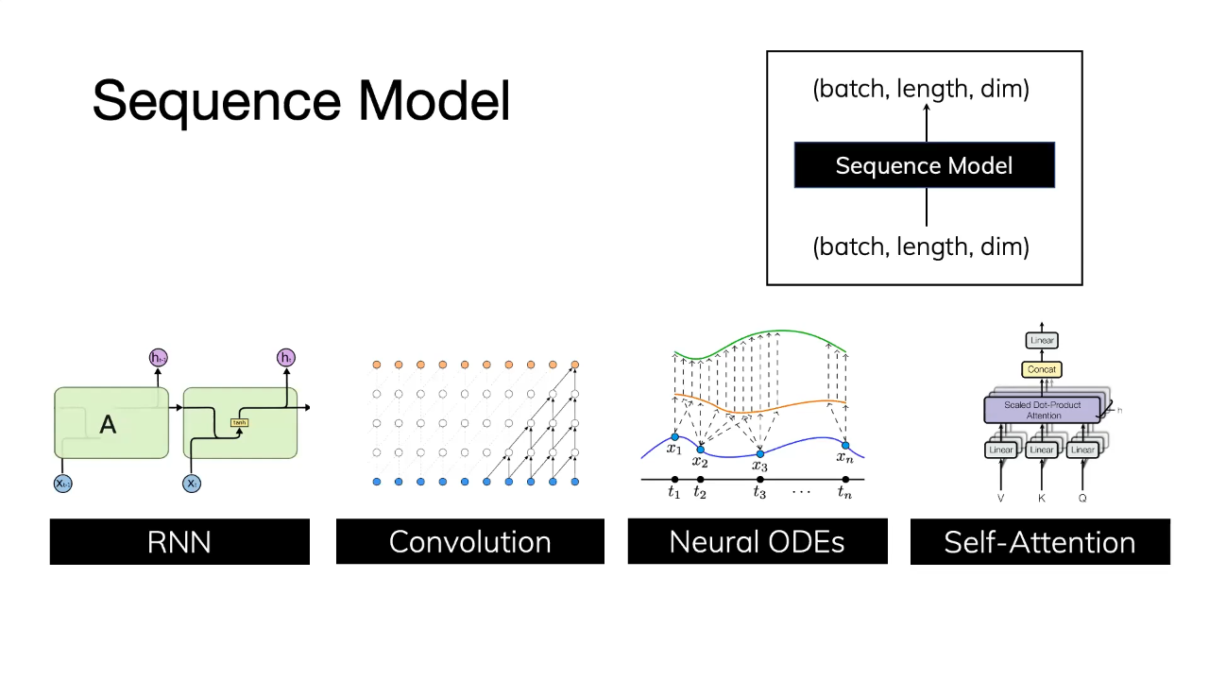
Preliminary
Sequence Models
Analyses and predicts patterns in data over time.
e.g. Speech recognition, financial time series analysis, biosignal analysis

Slide 5
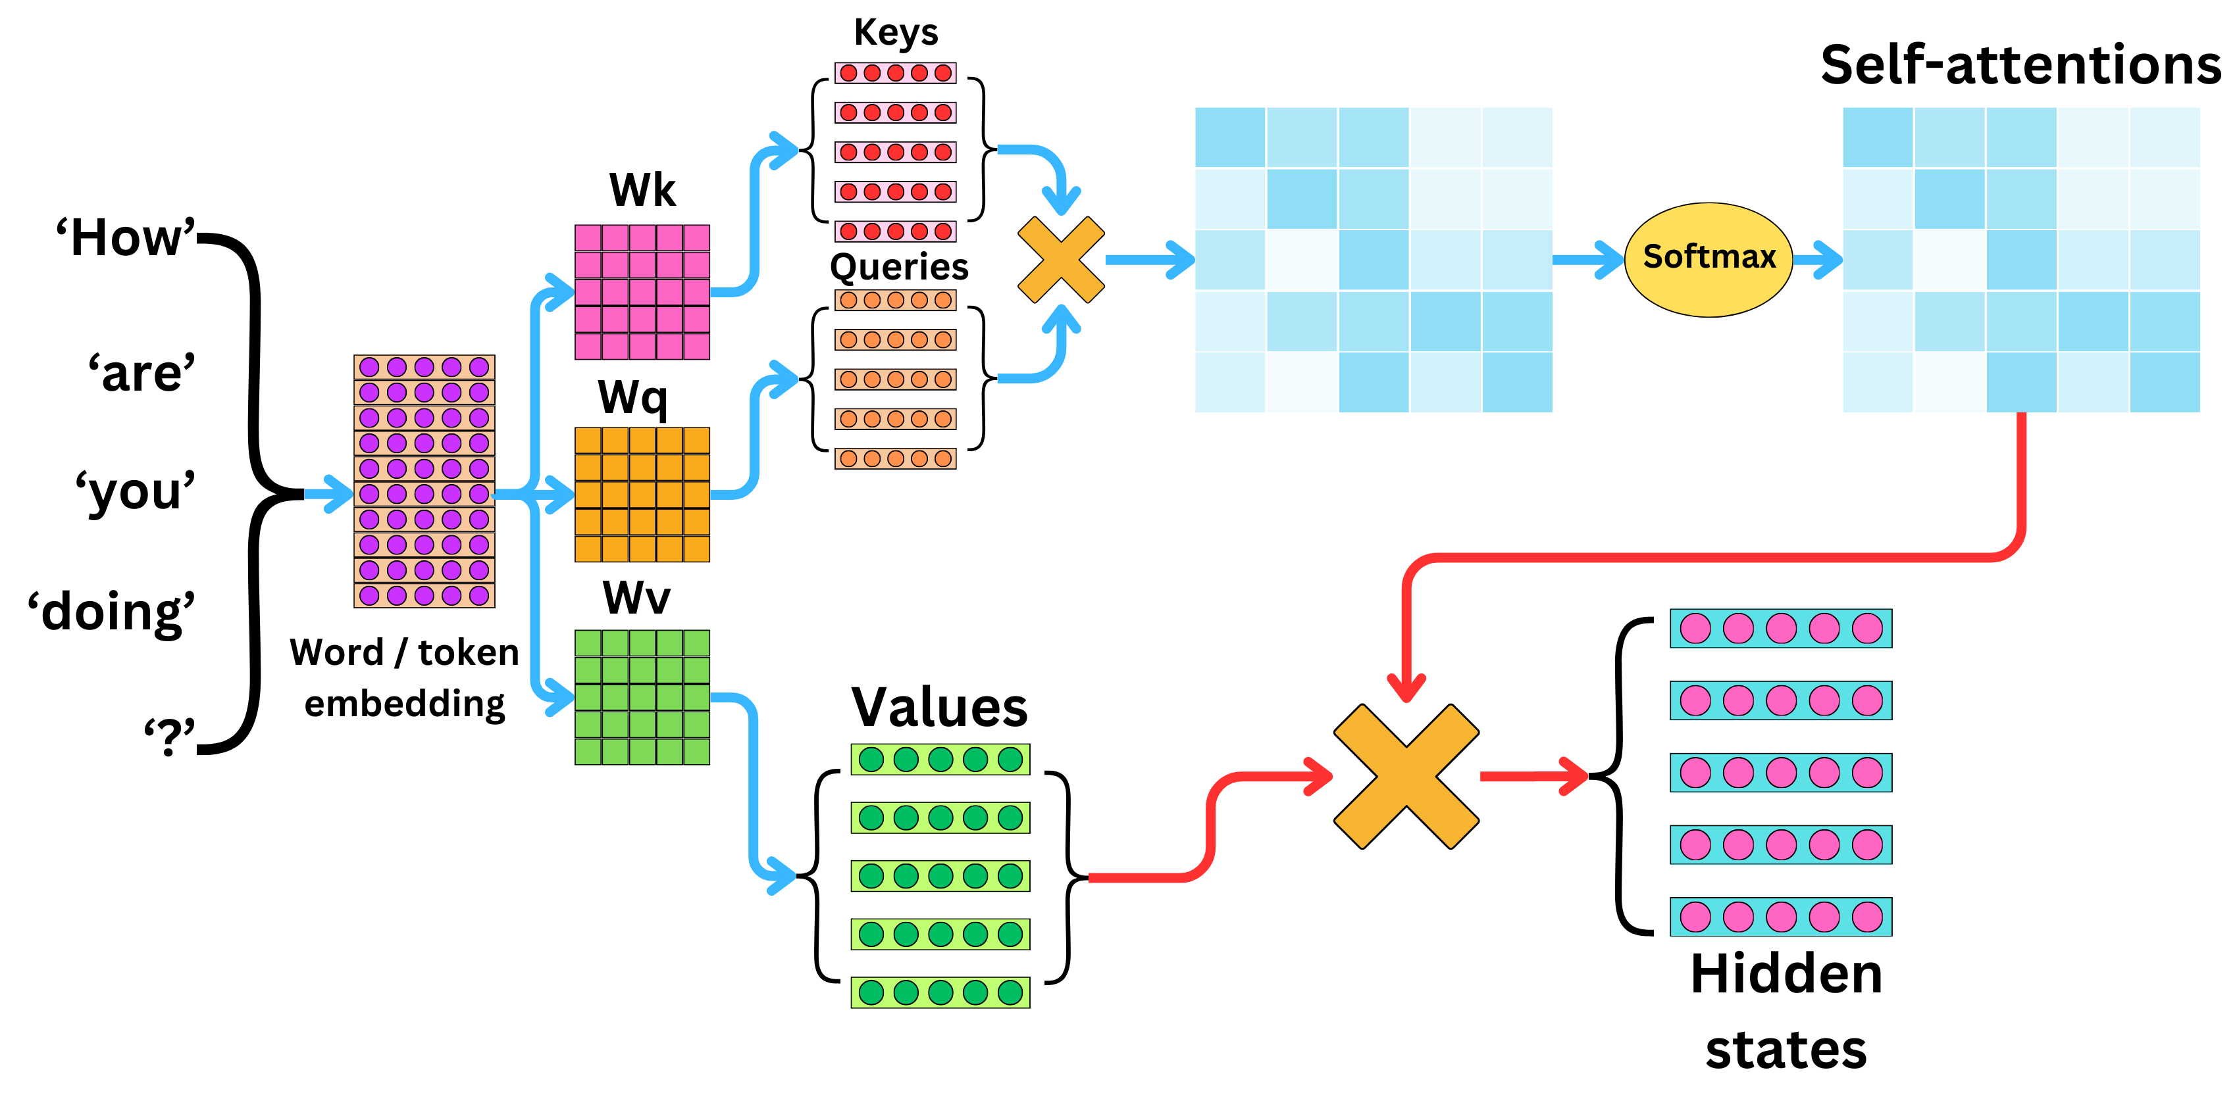

Preliminary
Sequence Models
Transformer
Attention enables Training Parallelism $→$ Fast Training
Compute all input tokens at the time
Attention forces Exhaustive Search $→$ High Cost and Slow Inference
The time complexity of token generation: $O\left(n^{2}\right)$
If use KV cache: $O\left(n\right)$, but a plethora sequence length
Notes:
현존하는 트랜스포머 모델의 주요 매써드인 어텐션은 모든 입력 토큰들을 하나의 행렬로 해서 계산을 해 병렬 학습이 가능합니다. 이로 인해 비약적인 학습 속도 상승을 가져온다.
그러나 디코딩 과정에서 한 토큰을 생성할때, 이전 모든 토큰들을 곱해야 하기에 n^2의 시간복잡도를 가지게 된다.
이는 kv cache를 사용함으로 n으로 줄었지만, 현재 llm은 너무나도 많은 토큰을 입력으로 다루기에 kv cache자체도 문제가 되고, 선형적인 생성시간증가도 상당히 치명적이다.

Slide 6
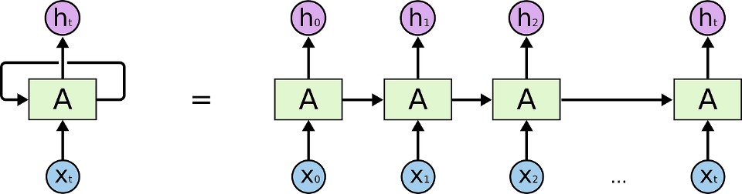

Preliminary
Sequence Models
RNN
Memory’s update cannot be Parallelised $→$ Slow Training
The next time-step’s memory must need before time-step’s memory
Memory carry total information $→$ Low Cost and Fast Inference
Current output only rely on previous memory
Notes:
Transformer와 달리 RNN계열의 시퀀스 모델들은 다음 타임 스텝에 대한 메모리를 만들기 위해서는 반드시 이전 타임스탭에 대한 메모리를 필요로 한다. 이로인해 병렬화가 불가능하고, 학습시간이 느리다
그러나 현재 메모리는 이전 메모리에 만 영향을 받기에 메모리에는 모든 정보가 다 담겨있다. 따라서 비용이 낮고, 빠른 추론이 가능하다.

Slide 7
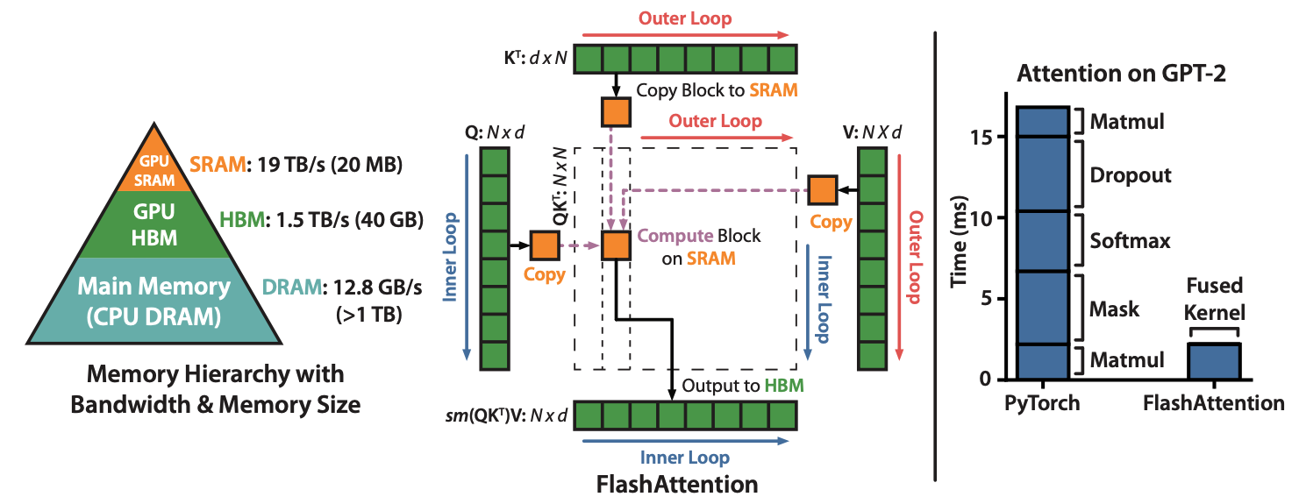
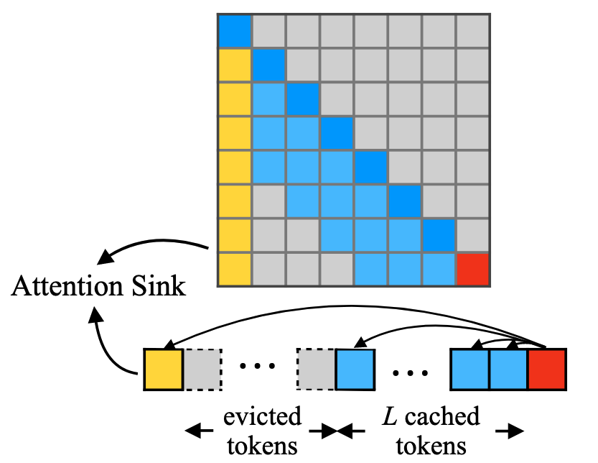
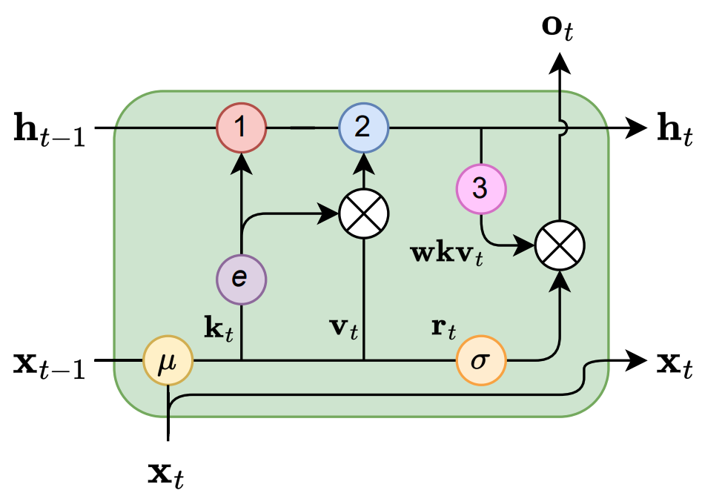
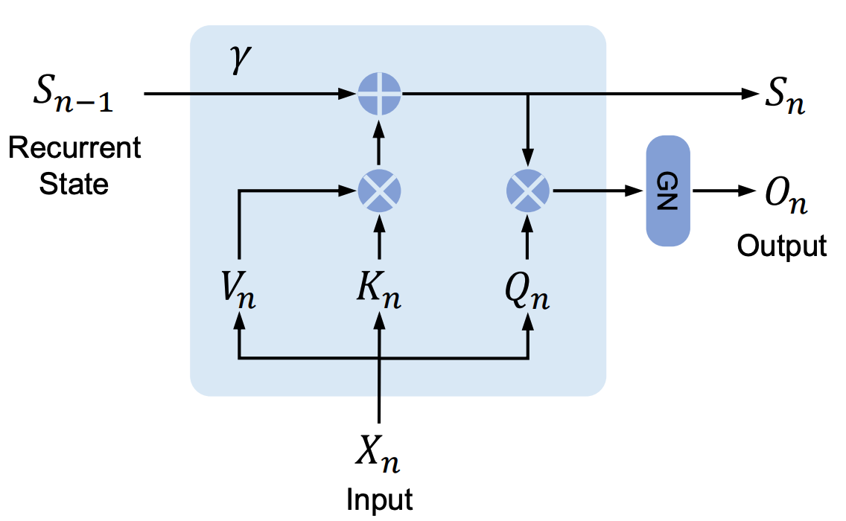
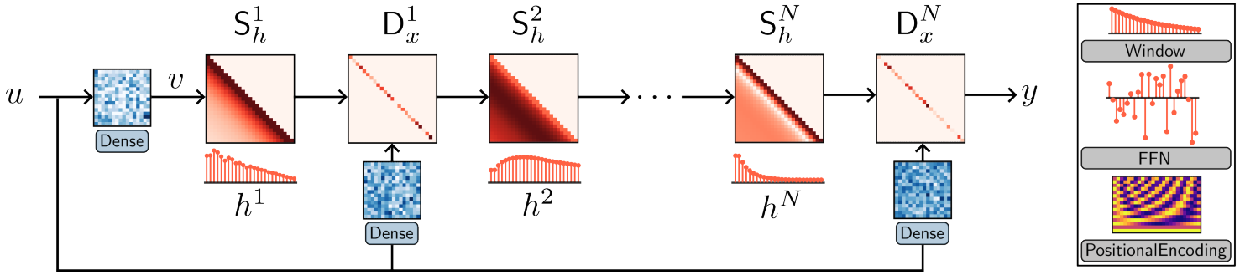
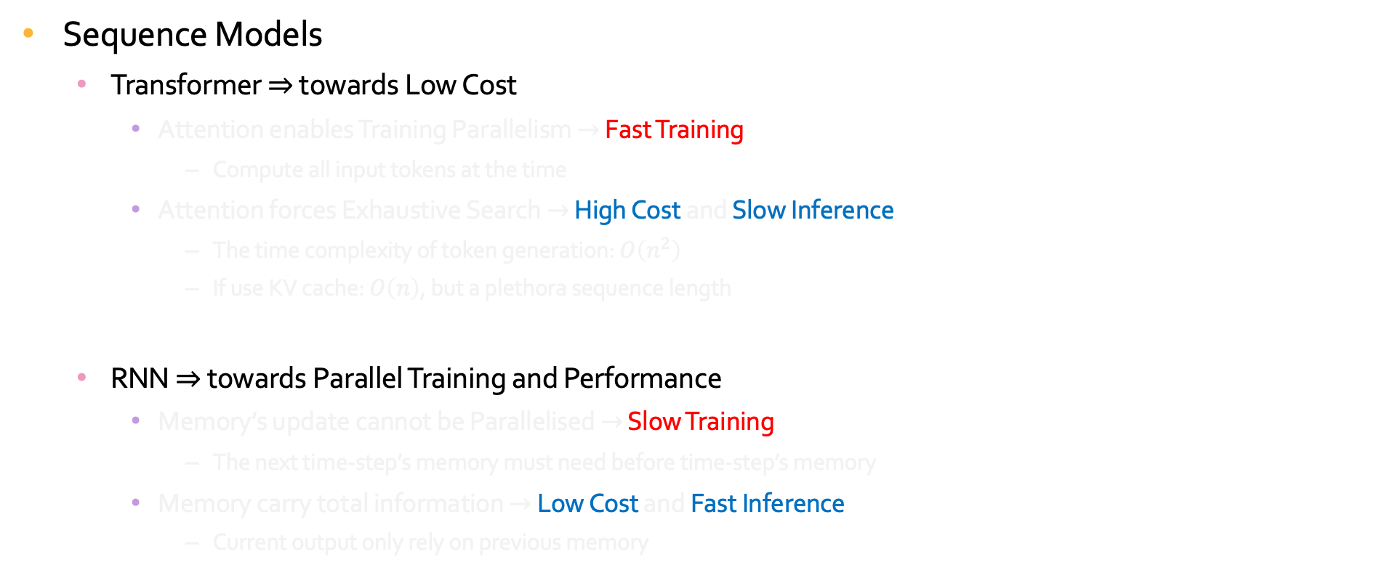
Preliminary
Sequence Models
Transformer $⇒$ towards Low Cost
Attention enables Training Parallelism $→$ Fast Training
Compute all input tokens at the time
Attention forces Exhaustive Search $→$ High Cost and Slow Inference
The time complexity of token generation: $O\left(n^{2}\right)$
If use KV cache: $O\left(n\right)$, but a plethora sequence length
RNN $⇒$ towards Parallel Training and Performance
Memory’s update cannot be Parallelised $→$ Slow Training
The next time-step’s memory must need before time-step’s memory
Memory carry total information $→$ Low Cost and Fast Inference
Current output only rely on previous memory
Notes:
Transformer와 RNN의 특징들을 비교해보면 둘은 서로 트레이드 오프이다.
현재 트랜스포머를 쓰는 이유는 성능차이 때문.
트랜스포머는 더 낮은 비용으로 디코딩을 하기위해서 kv cache의 저장하는 값을 선택한다던가, SRAM/DRAM을 적절히 활용해 계산 속도를 높였다.
Rnn은 어떻게든 성능을 높이기 위해서 메모리에 최대한 저장을 잘 할려고 하거나, 병렬화를 시도했다.

Slide 8
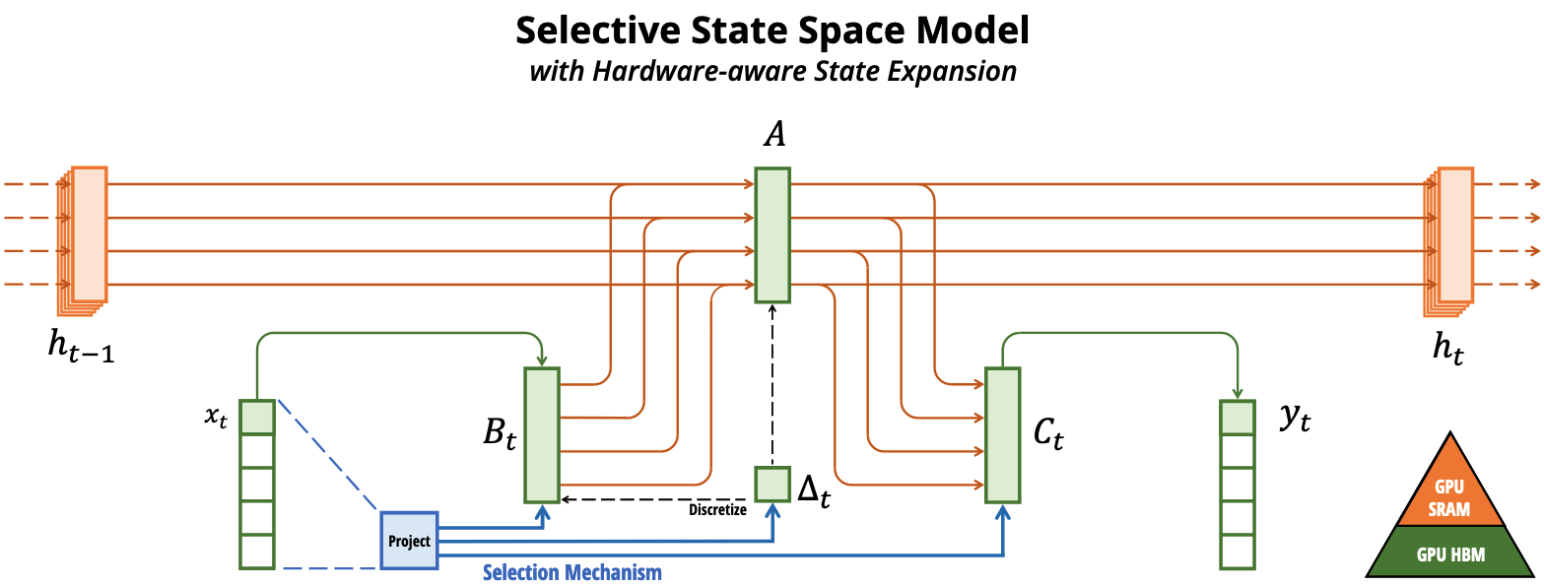
Preliminary
Sequence Models
Transformer $⇒$ towards Low Cost
Attention enables Training Parallelism $→$ Fast Training
Compute all input tokens at the time
Attention forces Exhaustive Search $→$ High Cost and Slow Inference
The time complexity of token generation: $O\left(n^{2}\right)$
If use KV cache: $O\left(n\right)$, but a plethora sequence length
RNN $⇒$ towards Parallel Training and Performance
Memory’s update cannot be Parallelised $→$ Slow Training
The next time-step’s memory must need before time-step’s memory
Memory carry total information $→$ Low Cost and Fast Inference
Current output only rely on previous memory
Notes:
따라서 맘바가 등장.
Rnn처럼 이전 메모리에만 영향을 받기에 low cost
Structed ssm 쓰니까 메모리에 저장 잘됨
병렬 학습도 가능.

Slide 9
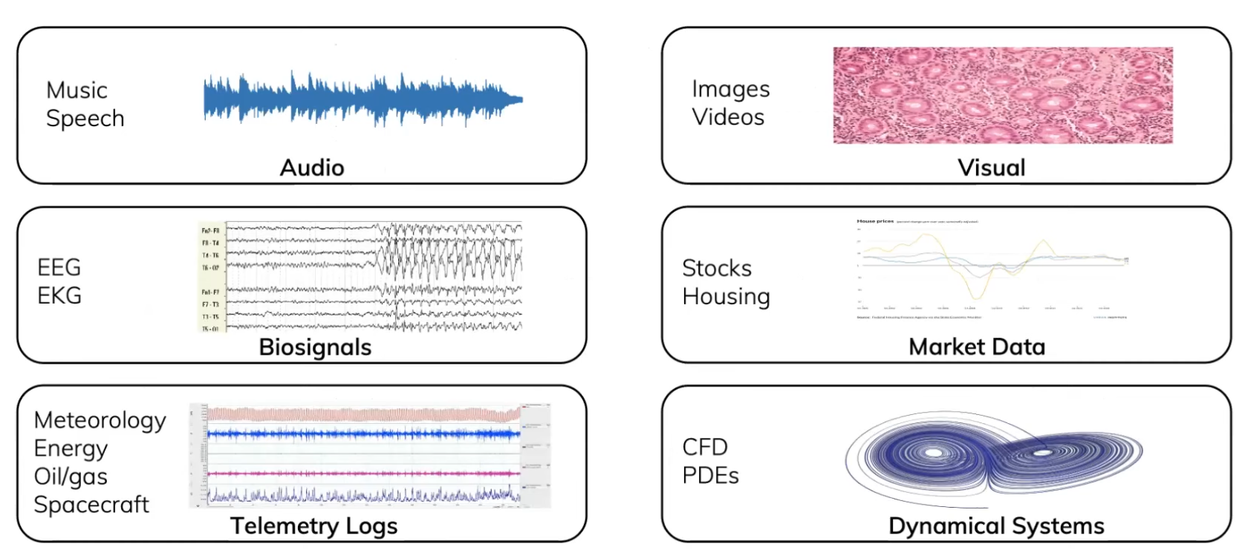
Preliminary
Challenging Data for Current Sequence Model: Signal
Notes:
위와같은 신호데이터 들도 이제 학습에서 쓸텐데 잘 안됨

Slide 10
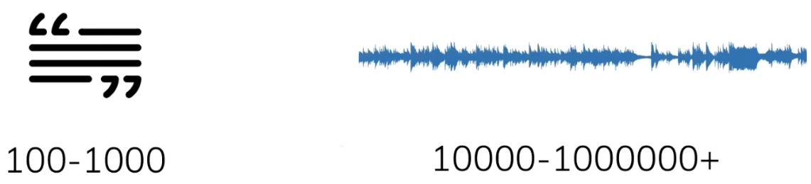
Preliminary
Challenging Data for Current Sequence Model: Signal
Notes:
신호데이터는 언어보다 훨씬 연속적이고 context가 길어서 잘 못함
예를 들어 소리는 셈플링하기 나름이고, 기본적인 샘플링만 해도 1초에 44100번 샘플링
맘바는 연속적인 데이터를 잘 하고, 과거정보를 잘 압축한다고 함(..?)

Slide 11
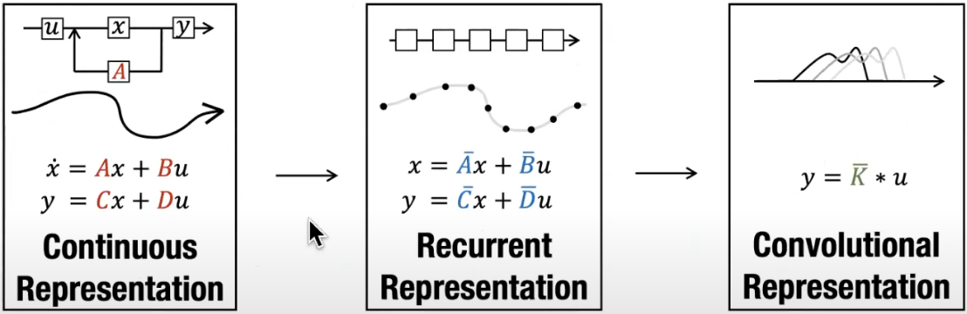
Background
State Space Model
Overview
Notes:
SSM에 대한 간단한 overview입니다.
SSM은 다음과 같은 3가지 표현을 가지고 있습니다

Slide 12
Background
State Space Model
Overview
Operate on Signals and Sequences
Notes:
먼저 앞서 설명한 신호와 같은 연속표현의 데이터를 처리 가능합니다

Slide 13
Background
State Space Model
Overview
Efficient Online / Autoregressive Computaiton
Notes:
또한 재귀적 표현을 통해서 효율적이고 빠른 추론이 가능합니다.

Slide 14
Background
State Space Model
Overview
Efficient Parallelizable Computation
Notes:
빠른 추론과 더불어 학습에서는 병렬 학습이 가능해 빠른 학습도 가능케 합니다.

Slide 15
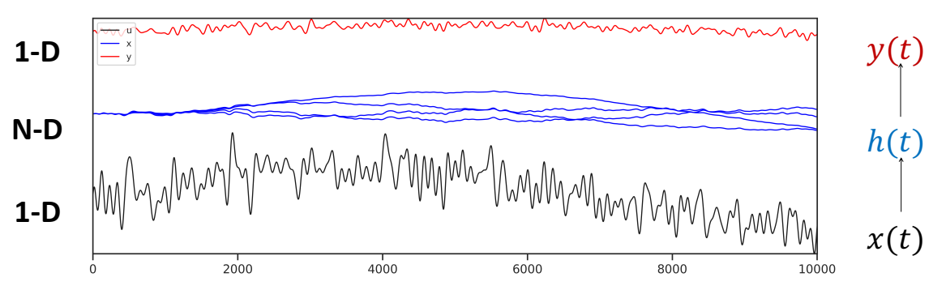
Background
State Space Model
Used in control engineering and system identification.
Contains the minimum number of variables that fully describe a system.
Mathematically represent a problem by defining a system's possible states.
Notes:
Control engineering(진짜 제어와 관련(센서 등등))과 system identification(통게 이용해서 수학적 모델 만들기)에서 원래 사용되던 모델
어떤 시스템을 설명하기위해 최소한의 변수들이 포함되어있다
최종적으로는 시스템의 가능한 상태를 정의함으로써 수학적으로 풀고자 한 문제를 표현한것을 SSM이라고 한다.

Slide 16
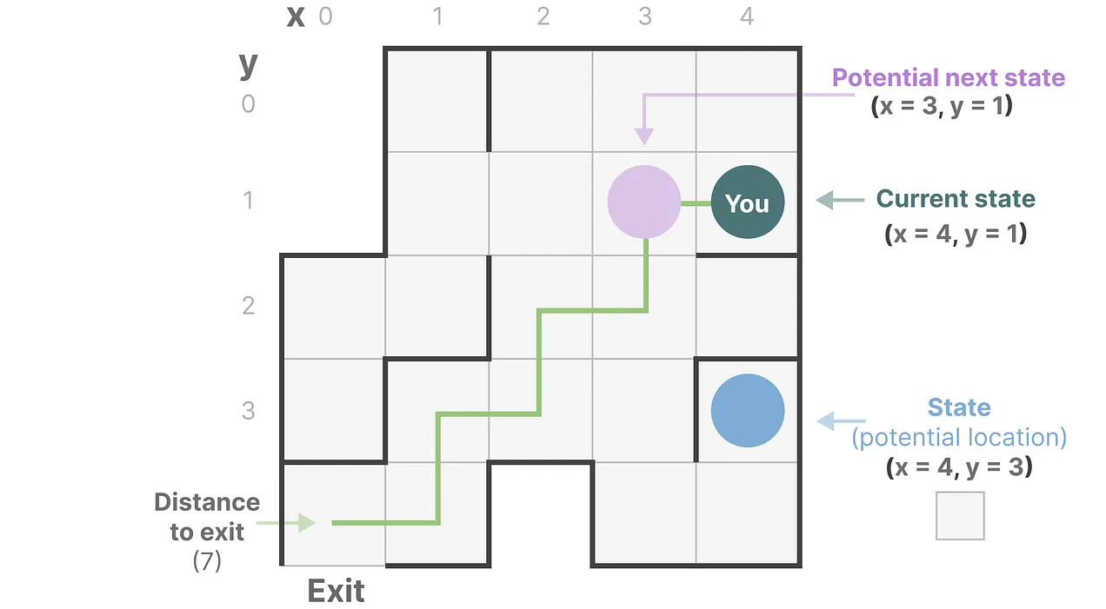
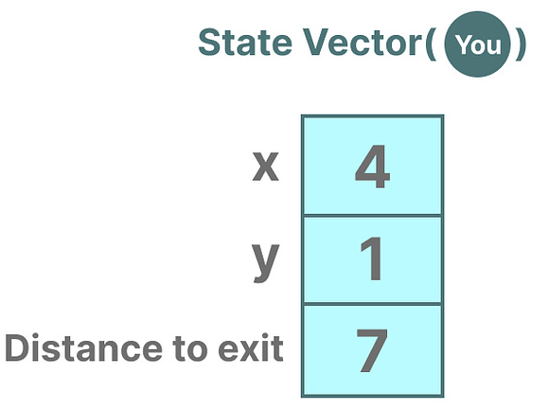
Background
State Space Model
Notes:
이렇게만 말하면 어려우니 예시로 미로를 탐색해보는 상황을 가정
미로라는 시스템을 설명하기 위해서 현재상태, 예측한다음상태, 액션을 변수로 취하고
문제를 미로에서 탈출로 할 시 사진과 같은 State Space Represent가 만들어진다.
현재 상태에는 x값, y값, 출구까지 거리가 값으로 있을 수 있다

Slide 17
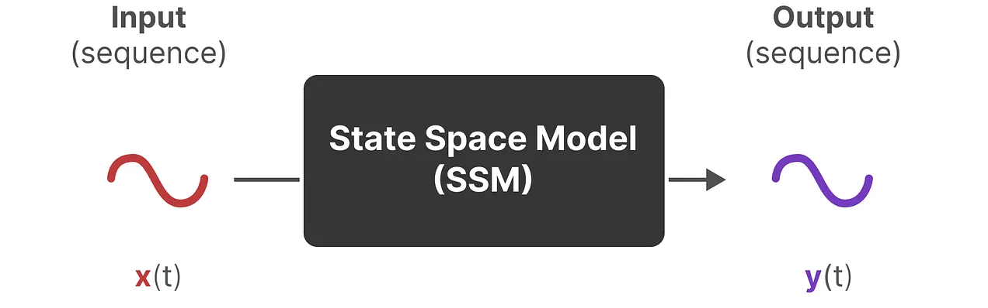
Background
State Space Model
Variable
𝑥(𝑡): input function or sequence
ℎ(𝑡): hidden state
𝑦(𝑡): output
𝑡: time
Notes:
이제 이를 수식으로 확인해보자
SSM은 input으로 x를 받아서 y를 출력한다.
아까 미로 예시를 다시 가져와 설명하자면 x는 time t에서의 상태를 도달하게 한 action이라 볼 수 있다. 즉 t-1에서 y(좌로 이동, 우로 이동)
H는 현재 상황이고, y는 할 action

Slide 18

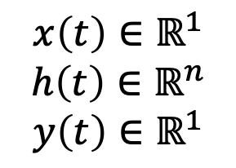
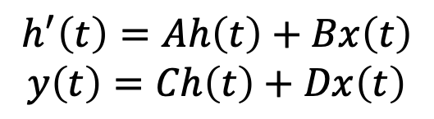

Background
State Space Model
State equation:
Output equation:
$$h^{′}\left(t\right)=Ah\left(t\right)+Bx\left(t\right)$$
$$y\left(t\right)=Ch\left(t\right)+Dx\left(t\right)$$
$$A∈ℝ^{n×n}$$
$$B∈ℝ^{n×1}$$
$$C∈ℝ^{1×n}$$
$$D∈ℝ^{1×1}$$
$$Ah\left(t\right)∈ℝ^{n}$$
$$Bx\left(t\right)∈ℝ^{n}$$
$$Ch\left(t\right)∈ℝ^{1}$$
$$Dx\left(t\right)∈ℝ^{1}$$
$$x\left(t\right)∈ℝ^{1}$$
$$h\left(t\right)∈ℝ^{n}$$
$$y\left(t\right)∈ℝ^{1}$$
Notes:
SSM은 연속 표현을 처리할 수 있으며, 이를 통해 시퀀스 데이터의 연속성을 자연스럽게 모델링할 수 있다.
Ssm은 상태 방정식과 출력 방정식이 존재한다.
상태를 업데이트하는 공식은 다음과 같고,
출력 방정식은 다음과 같다
N은 hyperparameter

Slide 19
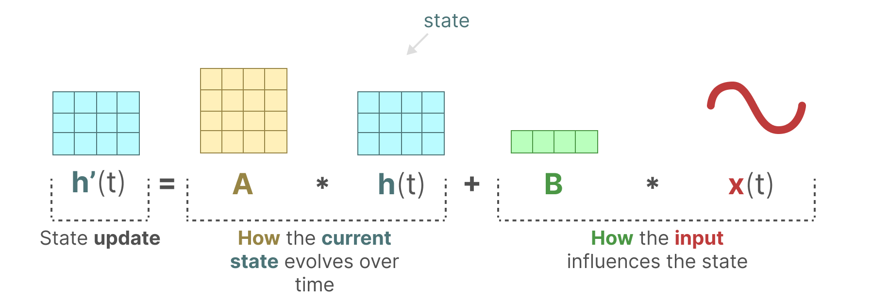
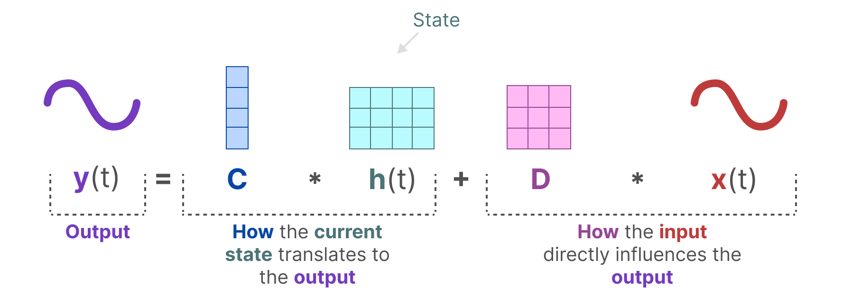

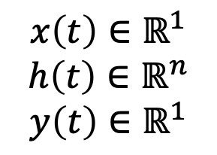

Background
State Space Model
$$A∈ℝ^{n×n}$$
$$B∈ℝ^{n×1}$$
$$C∈ℝ^{1×n}$$
$$D∈ℝ^{1×1}$$
$$Ah\left(t\right)∈ℝ^{n}$$
$$Bx\left(t\right)∈ℝ^{n}$$
$$Ch\left(t\right)∈ℝ^{1}$$
$$Dx\left(t\right)∈ℝ^{1}$$
$$x\left(t\right)∈ℝ^{1}$$
$$h\left(t\right)∈ℝ^{n}$$
$$y\left(t\right)∈ℝ^{1}$$
Notes:
수식을 그림을 통해 시각화해서 설명
근데 행렬 관련은 틀려있으니 그건 신경 x
A matrix는 hidden이 시간에 따라 어떻게 변하는지를 정의.
B는 입력이 hidden에 어떻게 영향을 미치는지 정의
C는 상태가 어떻게 출력으로 변화하는지
D는 입력이 출력에 어떻게 영향을 미치는지
D는 생략가능한데 왜 생략가능한지는 조금 이따 설명

Slide 20
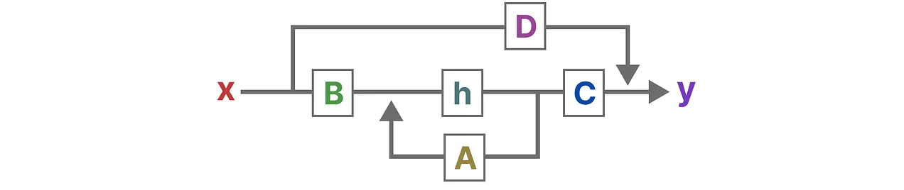
Background
State Space Model
Notes:
이 두 방정식을 시각화하면 다음과 같은 아키텍처가 나온다

Slide 21
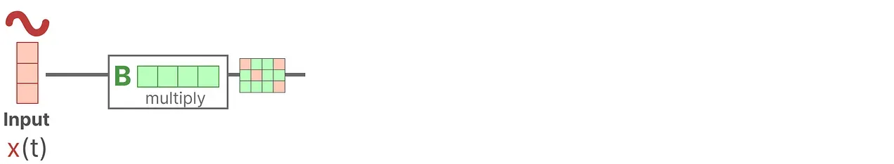
Background
State Space Model
Notes:
이 아키텍쳐의 흐름을 다시 시각화 해서 설명
어떤 입력 신호 x(t)가 있다고 가정합니다. 이 신호는 먼저 시스템에 입력이 어떻게 영향을 미치는지 설명하는 행렬 B에 의해 곱해집니다

Slide 22
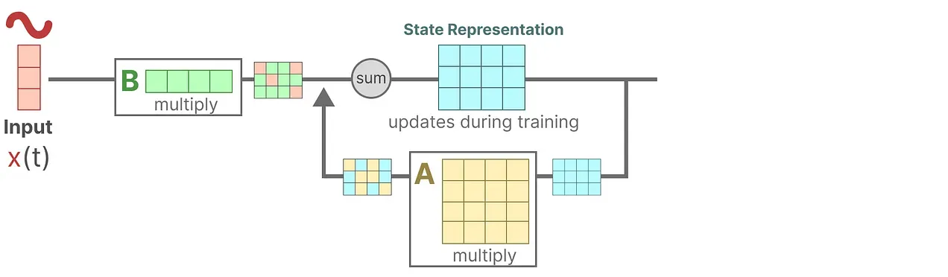
Background
State Space Model
Notes:
업데이트된 상태(신경망의 숨겨진 상태와 유사)는 환경의 핵심 "지식"을 포함하는 잠재 공간입니다.
우리는 상태에 행렬 A를 곱하여 시스템의 내부 상태가 어떻게 연결되어 있는지를 나타냅니다.

Slide 23
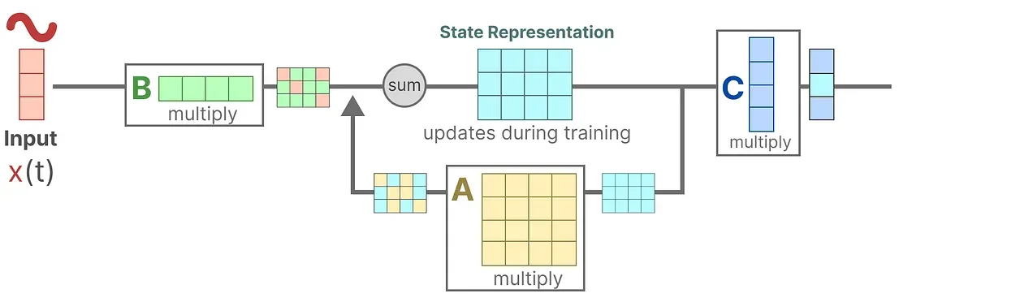
Background
State Space Model
Notes:
그런 다음, 우리는 행렬 C를 사용하여 상태를 출력으로 변환

Slide 24
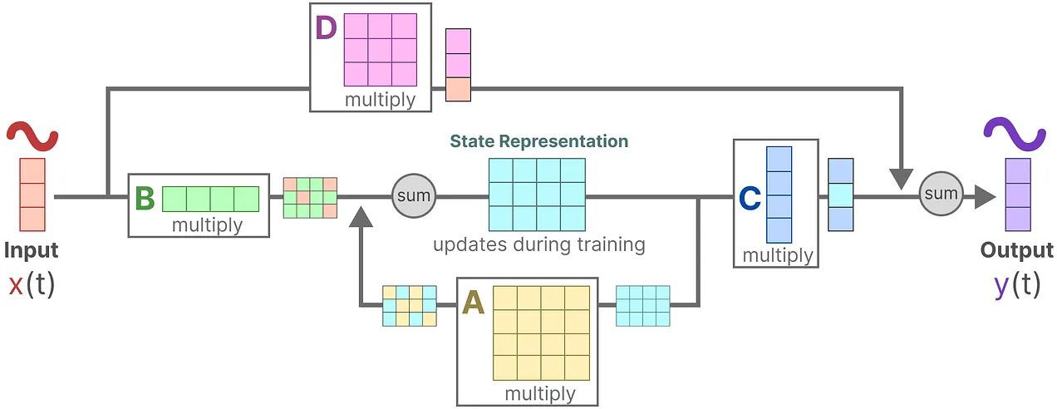
Background
State Space Model
Notes:
마지막으로, 우리는 행렬 D를 사용하여 입력에서 출력으로 직접 신호를 제공할 수 있습니다. 이는 스킵 커넥션(skip-connection)이라고도 불립니다.

Slide 25
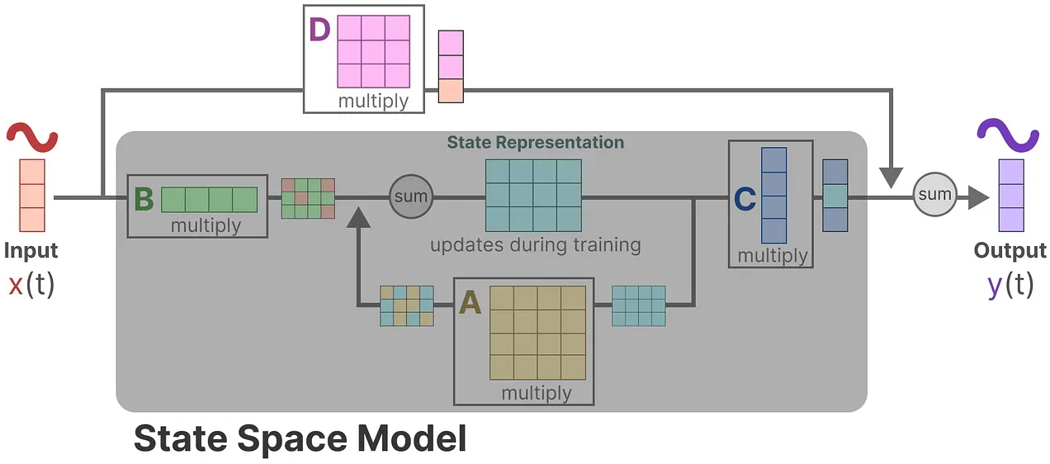
Background
State Space Model
Notes:
행렬 D가 스킵 커넥션과 유사하기 때문에, SSM은 종종 스킵 커넥션 없이 아래와 같이 간주됩니다.

Slide 26
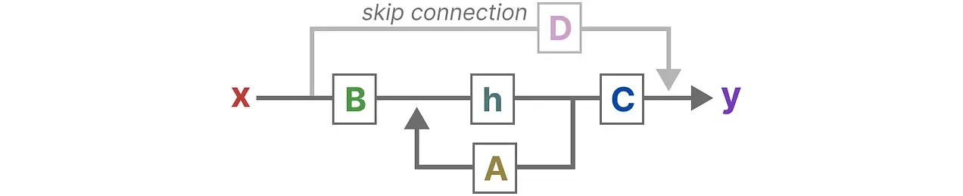
Background
State Space Model
Notes:
따라서 행렬 ABC에만 집중한다

Slide 27
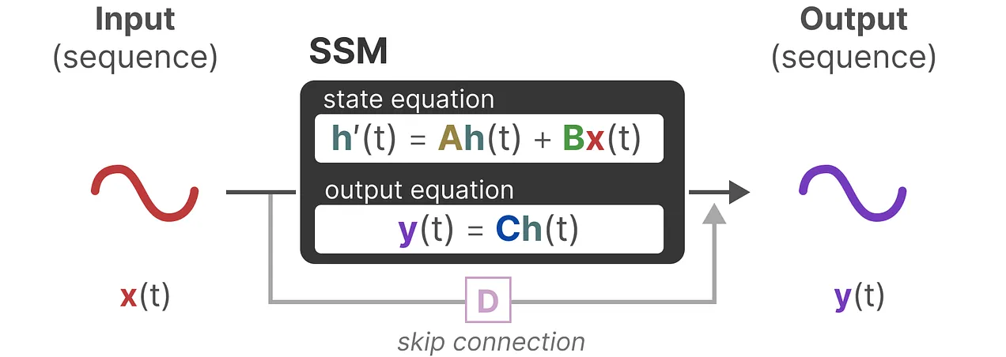
Background
State Space Model
Linear Time Invariant(LTI) System
Notes:
행렬 ABC는 학습하지 않는 지정된 변수이기에 SSM은 Linear Time Invariant System이다.
선형성을 가지고 있고 이와 더불어 시불변성을 가지고 있다.
시불변성이란 input이 time-shift되었을 때도, output도 동일한 크기만큼 time-shift 된다는 것을 의미
같은 인풋에 대해 시간이 지나도 같은 아웃풋을 내놓는것

Slide 28

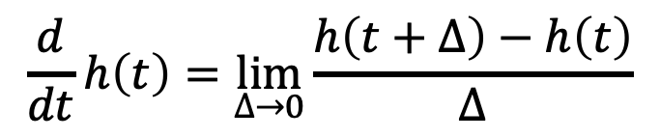



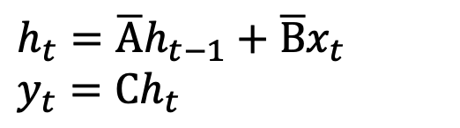
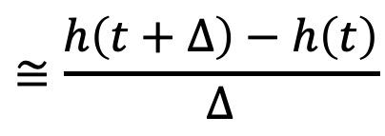
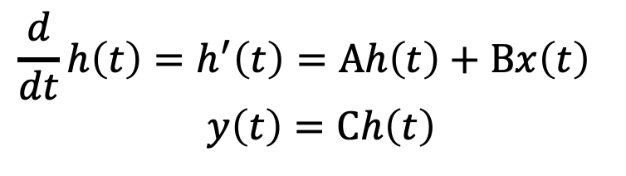
Background
State Space Model
Ordinary Differential Equation: Euler's method
Discretization!
$$\frac{d}{dt}h\left(t\right)=h^{′}\left(t\right)=Ah\left(t\right)+Bx\left(t\right)$$
$$y\left(t\right)=Ch\left(t\right)$$
$$h_{t}=\overline{A}h_{t−1}+\overline{B}x_{t}$$
$$y_{t}=Ch_{t}$$
$$h\left(t+∆\right)≅∆\left(Ah\left(t\right)+Bx\left(t\right)\right)+h(t)$$
$$\frac{d}{dt}h\left(t\right)=\lim_{∆→0}{\frac{h\left(t+∆\right)−h\left(t\right)}{∆}}$$
$$=∆Ah\left(t\right)+∆Bx\left(t\right)+h(t)$$
$$=\left(I+∆A\right)h\left(t\right)+∆Bx\left(t\right)$$
$$≅\frac{h\left(t+∆\right)−h\left(t\right)}{∆}$$
$$=\overline{A}h\left(t\right)+\overline{B}x\left(t\right)$$
Notes:
지금까지의 SSM을 봤을때는 그래서 뭐? 할 수 있다
지금부터 SSM을 사용했을때 얻을 수 있는 장점에 대해서
SSM은 연속표현을 사용함에도 시스템을 이산화하여 사용할 수 있다.
따라서 본래의 상태 방정식인 상미분 방정식을 오일러 방식을 통해서 풀이하면 다음과 같은 식을 얻을 수 있다
이를 통해서 이산 표현을 사용가능

Slide 29
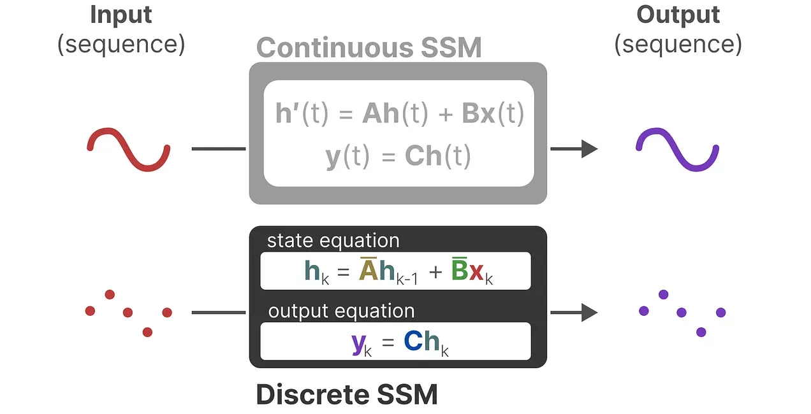
Background
State Space Model
Linear Time Invariant(LTI) System
Notes:
이렇게 continuous SSM을 discrete SSM으로 사용한다.
이로 인허 text, graph와 같은 이산데이터도 사용가능하다.

Slide 30
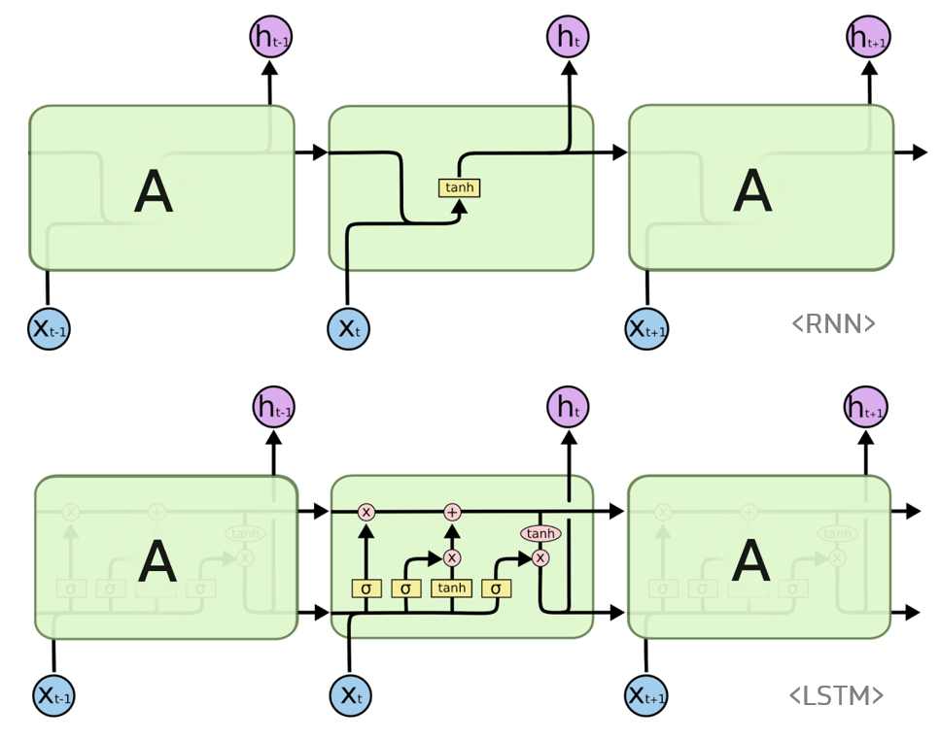
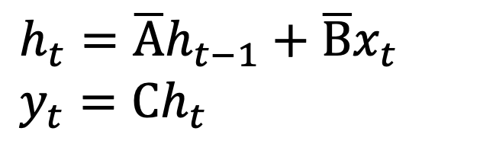

Background
State Space Model
The Recurrent Representation
$$h_{t}=\overline{A}h_{t−1}+\overline{B}x_{t}$$
$$y_{t}=Ch_{t}$$
$$=$$
Notes:
이산화 된 방정식들을 보면 어떤 모델의 수식과 굉장히 유사하다

Slide 31
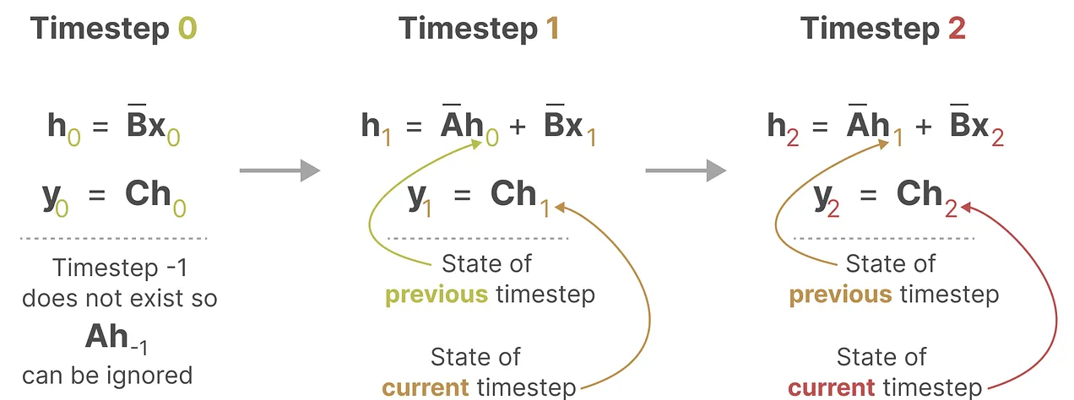
Background
State Space Model
The Recurrent Representation
Notes:
각 타임 스탭에 계산을 시각화 한 내용입니다.
맨처음 타임 스탭에서 Ah_-1은 무시되어서 다음과 같은 연산이 이루어 집니다
그후 타임스탭에서는 이전 히든을 가져와 히든을 업데이트 하고 업데이트된 히든을 바탕으로 출력을 생성합니다.
이를 반복하게 됩니다.

Slide 32
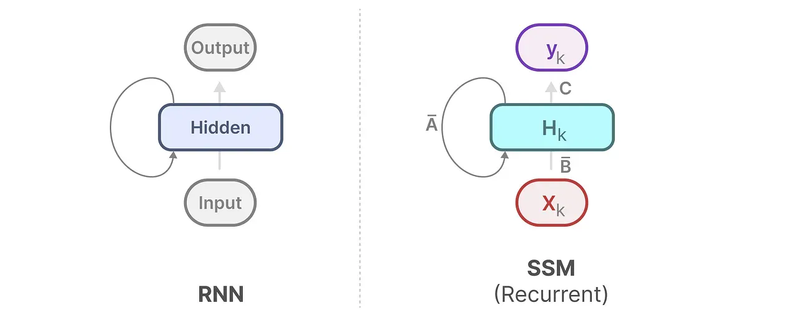
Background
State Space Model
The Recurrent Representation
Notes:
이 표현을 RNN처럼 생각하고 SSM의 이산화시스템을 다시 시각화 해보면 RNN과 동일한 형태가 나옵니다.

Slide 33
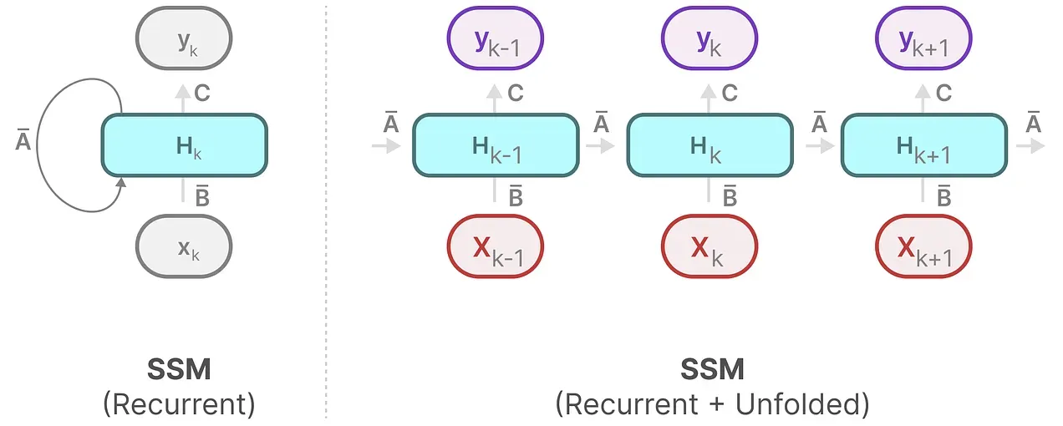
Background
State Space Model
The Recurrent Representation
Notes:
또한 다음과 같이 펼칠(또는 펼쳐) 수 있다
이를 통해 이산화된 버전은 RNN의 기본 방법론을 이용함을 살펴볼 수 있다.
이 기술은 RNN의 장단점을 모두 제공합니다.
즉, 빠른 추론과 느린 훈련입니다.

Slide 34
Background
So what is the difference with RNN?
State Space Model
The Recurrent Representation
Notes:
분명 rnn은 이런 모델 아키텍쳐로 인해 vanishing/exploding gradient문제와 어떻게든 메모리에 값들을 잘 저장할려는 많은 노력들이 있었다.
그럼에도 사실상 트랜스포머와 비교될 정도의 퍼포먼스는 보여주지 못했는데
그럼 SSM은 RNN과 무엇이 다른가?

Slide 35
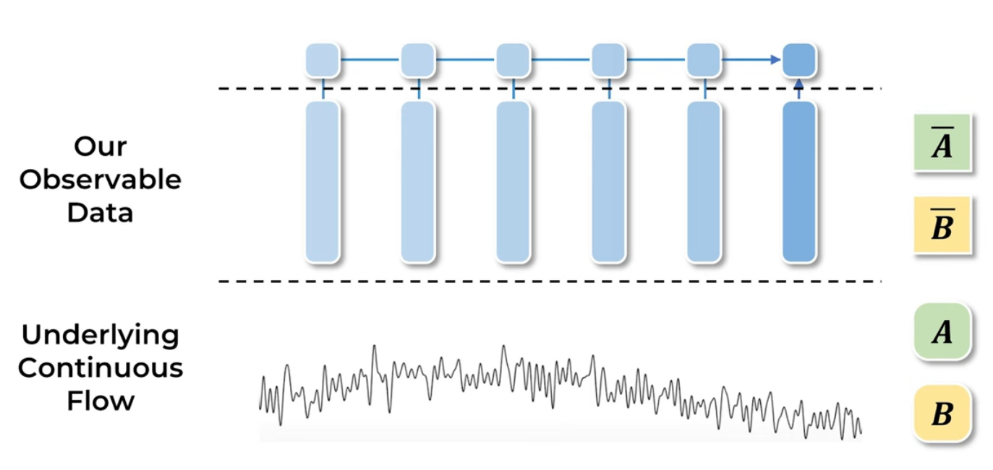
Background
State Space Model
The Recurrent Representation
Notes:
먼저 성능과 관련해서 무엇이 다른지는 후에 개량된 SSM을 통해서 얘기해 볼 것이고,
특징과 관련해서 얘기를 먼저 해보자면
RNN과 똑같은 원리로 discreate domain에서도 사용할 수 있는것은 맞다.
하지만, 우리가 가진 파라미터는 도함수를 운용하는 A, B지 A바, B바가 아니다.
따라서 학습중에서 이산화 행렬 AB가 아닌 연속 행렬 AB를 저장하고 사용한다.
SSM의 장점은 이러한 연속적인 흐름을 기반으로 시스템의 미세한 변화를 더 잘 모델링할 수 있다는 점입니다.
시간 변화가 연속적인 시스템에서 데이터를 잘 반영할 수 있기 때문에 시스템의 물리적 성질을 더 정확하게 반영할 수 있습니다.
RNN의 한계는 시간의 연속성을 명확하게 다루지 않기 때문에, 시간에 따른 미세한 변화를 반영하는 데에는 한계가 있을 수 있다는 점입니다.
연속적인 시간 흐름을 반영하지 않는 구조이므로, 물리적 시간 흐름이 중요한 문제에 대해서는 성능이 제한적일 수 있습니다.

Slide 36

Background
State Space Model
The Convolutional Representation
Notes:
그 다음 다뤄볼 내용은 SSM의 convolutional representation과 관련해서입니다.
먼저 convolution하면 당연히 앞에 사진과 같은 cnn에서 사용되는 2d이미지용 convolution kernel을 떠올리실 겁니다.

Slide 37

Background
State Space Model
The Convolutional Representation
Notes:
그러나 우리는 이미지가 아닌 텍스트 등과 같은 1차원 데이터를 다루고 있기 때문에 1차원 관점으로 바꿔서 생각할 필요가 있다.

Slide 38
Background
State Space Model
The Convolutional Representation
Notes:
왜 convolutional 얘기가 나왔을까?
재귀적 표현 수식을 보면서 다시 생각해보자

Slide 39


















Background
State Space Model
The Convolutional Representation
$$t=0$$
$$t=1$$
$$t=2$$
$$t=3$$
$$h_{0}=\overline{B}x_{0} (\overline{A}h_{−1}=0)$$
$$y_{0}=Ch_{0}$$
$$h_{1}=\overline{A}h_{0}+\overline{B}x_{1}$$
$$h_{2}=\overline{A}h_{1}+\overline{B}x_{2}$$
$$h_{3}=\overline{A}h_{2}+\overline{B}x_{3}$$
$$=\overline{A}\overline{B}x_{0}+\overline{B}x_{1}$$
$$={\overline{A}}^{2}\overline{B}x_{0}+\overline{A}\overline{B}x_{1}+\overline{B}x_{2}$$
$$={\overline{A}}^{3}\overline{B}x_{1}+{\overline{A}}^{2}\overline{B}x_{2}+\overline{A}\overline{B}x_{3}$$
$$=C\overline{B}x_{0}$$
$$y_{1}=Ch_{1}$$
$$y_{2}=Ch_{2}$$
$$y_{3}=Ch_{3}$$
$$=C\left(\overline{A}\overline{B}x_{0}+\overline{B}x_{1}\right)$$
$$=C\left({\overline{A}}^{2}\overline{B}x_{0}+\overline{A}\overline{B}x_{1}+\overline{B}x_{2}\right)$$
$$=C\left({\overline{A}}^{3}\overline{B}x_{1}+\overline{A^{2}}\overline{B}x_{2}+\overline{A}\overline{B}x_{1}\right)$$
Notes:
T=0부터 3까지 표현한 수식입니다.
이전 히든 상태를 가져오는것을 이전 히든과 동등한 값으로 계속 대입해주면 y값의 식에서 비슷한 부분을 찾을 수 있습니다.

Slide 40

Background
State Space Model
The Convolutional Representation
Notes:
따라서 커널을 다음과 같은 식으로
출력은 다음과 같은 식으로 정의 할 수 있습니다.
K의 값은 시퀀스의 길이와 같게 됩니다.
그림을 통해 convolution임을 좀 더 직관적으로 확인 해봅시다.

Slide 41

Background
State Space Model
The Convolutional Representation
Notes:
먼저 input은 커널 K 의 수에서 1을 뺀만큼 앞에 패딩이 됩니다.
아까 수식을 통해서 보셨다면 이는 수학적으로 당연하다는걸 이해하실 수 있습니다.
Kernel의 Stride를 1로 해서 계속 커널을 우측으로 옮겨 봅시다.

Slide 42

Background
State Space Model
The Convolutional Representation

Slide 43

Background
Can Parallelization!
State Space Model
The Convolutional Representation
Notes:
SSM을 컨볼루션으로 표현하는 주요 이점은 그것이 컨볼루션 신경망(CNNs)처럼 병렬적으로 훈련될 수 있다는 것
RNN과 달리 이전 히든이 계산 되지 않아도 위와 같이 동일한 커널을 계속 곱해버리면 되기 때문에

Slide 44
Background
State Space Model
Why not RNN?
Time-variant
Non-linearlity
Notes:
그럼 이 병렬화가 왜 RNN에서는 불가능한가?
기술적으로 안되는 이유는 크게 2가지이다.
먼저 RNN은 time-variant하다. SSM은 모든 매트릭스가 고정된 값이다(좀 있다가는 아니지만)
그러나 RNN은 시간에 따라 가중치가 업데이트 되기에 다음과 같은 연산이 불가하다.
두번째언 RNN은 activation함수 등을 사용하기에 비선형적이다
따라서 SSM과 같은 연산이 성립되지 않는다

Slide 45

Background
State Space Model
Training vs Inference
Notes:
지금까지 Mamba에 기본이 되는 State Space Model의 특징 들을 배워 보았다.
연속 표현을 입력으로 받는 SSm은 이를 이산화시킨다.
물론 이산 표현 데이터 자체를 입력으로 받기도 한다.
이산화한 데이터를 가지고 recurrent 혹은 convolutional 하게 사용한다.
그럼 recurrent와 convolutional은 각각 언제 사용하는가
Recurrent는 이전 히든만 가지고 오면 되기에 빠른 추론이 가능하지만
이로인해 이전값에 의존적이기에 병렬 학습이 불가능하다.
이와 반대로 convolutioinal은 이전값과 독립적인 연산이 가능해 병렬 학습이 가능하지만
고정된 커널 크기로 인해 추론에서는 RNN처럼 빠르지 않다

Slide 46

Background
State Space Model
Training vs Inference
Notes:
따라서 SSm은 둘의 장점만 살려서 학습때에서는 convolutional representation을 사용하고,
추론때에는 recurrent representation을 사용한다.

Slide 47



Background
State Space Model
Linear State Space Layer(LSSL)
+
+
Normalization
Residual
Connection
Notes:
이렇게 SSM에 학습에는 convolution을 추론에는 recursion을 사용한 레이어를 LSSL이라고 한다
이를 깊게, 일반 deep neural network처럼 쌓을때는 기존 standard sequence model인 resnet이나 transformer와 같이 normalization layer와 residual connection을 추가한다.

Slide 48




Background
State Space Model
Linear State Space Layer(LSSL): Dimension
$$x_{t}∈ℝ^{1}$$
$$h_{t}∈ℝ^{n}$$
$$y_{t}∈ℝ^{1}$$
$$\overline{A}∈ℝ^{n×n}$$
$$\overline{B}∈ℝ^{n×1}$$
$$C∈ℝ^{1×n}$$
$$h_{t}=\overline{A}h_{t−1}+\overline{B}x_{t}$$
$$y_{t}=Ch_{t}$$
Notes:
이제 잠시 LSSL 변수들의 차원에 대해서 짚고 넘어가겠습니다.
앞서 설명드렸던 수식입니다. 스칼라 인풋을 받아 스칼라 아웃풋을 내는데요.
우리는 기본적으로 인풋을 스칼라로 넣지 않고, 또한 아웃풋을 스칼라로 받지 않습니다
예를 들어 language model이라면 한 토큰을 스칼라 1로 받지않고 d_model로 차원을 확장하는 워드임베딩을 사용합니다.

Slide 49


Background
State Space Model
Linear State Space Layer(LSSL): Dimension
$$x_{t}∈ℝ^{d_model}$$
$$h_{t}∈ℝ^{n}$$
$$y_{t}∈ℝ^{d_model}$$
$$\overline{A}∈ℝ^{n×n}$$
$$\overline{B}∈ℝ^{n×d_model}$$
$$C∈ℝ^{d_model×n}$$
$$h_{t}=\overline{A}h_{t−1}+\overline{B}x_{t}$$
$$y_{t}=Ch_{t}$$
Notes:
따라서 인풋 아웃풋 둘 다 d_model로 될수 있게 다음과 같이 식을 변경해주면 될 것입니다.
그러나 실상은 이와 같이 dimension을 정의 하지는 않습니다.

Slide 50


Background
State Space Model
Linear State Space Layer(LSSL): Dimension
$$x_{t}∈ℝ^{d_model}$$
$$h_{t}∈ℝ^{n}$$
$$y_{t}∈ℝ^{d_model}$$
$$\overline{A}∈ℝ^{n×n×d_model}$$
$$\overline{B}∈ℝ^{n×1×d_model}$$
$$C∈ℝ^{1×n×d_model}$$
$$h_{t}=\overline{A}h_{t−1}+\overline{B}x_{t}$$
$$y_{t}=Ch_{t}$$
Notes:
실제로는 위와 같이 정의 합니다.
첫번째 이유는 차원 불일치로 발생하는 정보손실 때문입니다.
예를 들어 d_model이 n보다 클 시, x는 d_model의 차원에서 B와 곱해져 n차원으로 축소되어 버립니다
반대의 경우는 h가 n 차원에서 c 와 곱해져 d_model차원으로 축소되어 버린다.
두번째 이유는 d_model개의 독립적인 SSM system 구축을 위해서입니다.
위 와같이 정의시

Slide 51



Background
State Space Model
Linear State Space Layer(LSSL): Dimension
$$x_{t,1}∈ℝ^{1}$$
$$h_{t,1}∈ℝ^{n}$$
$$y_{t,1}∈ℝ^{1}$$
$${\overline{A}}_{1}∈ℝ^{n×n}$$
$${\overline{B}}_{1}∈ℝ^{n×1}$$
$$C_{1}∈ℝ^{1×n}$$
$$h_{t}=\overline{A}h_{t−1}+\overline{B}x_{t}$$
$$y_{t}=Ch_{t}$$

Slide 52



Background
State Space Model
Linear State Space Layer(LSSL): Dimension
$$x_{t,2}∈ℝ^{1}$$
$$h_{t,2}∈ℝ^{n}$$
$$y_{t,2}∈ℝ^{1}$$
$${\overline{A}}_{2}∈ℝ^{n×n}$$
$${\overline{B}}_{2}∈ℝ^{n×1}$$
$$C_{2}∈ℝ^{1×n}$$
$$h_{t}=\overline{A}h_{t−1}+\overline{B}x_{t}$$
$$y_{t}=Ch_{t}$$

Slide 53



Background
State Space Model
Linear State Space Layer(LSSL): Dimension
$$x_{t,d_model−1}∈ℝ^{1}$$
$$h_{t,d_model−1}∈ℝ^{n}$$
$$y_{t,d_model−1}∈ℝ^{1}$$
$${\overline{A}}_{d_model−1}∈ℝ^{n×n}$$
$${\overline{B}}_{d_model−1}∈ℝ^{n×1}$$
$$C_{d_model−1}∈ℝ^{1×n}$$
$$h_{t}=\overline{A}h_{t−1}+\overline{B}x_{t}$$
$$y_{t}=Ch_{t}$$

Slide 54



Background
State Space Model
Linear State Space Layer(LSSL): Dimension
$$x_{t,d_model}∈ℝ^{1}$$
$$h_{t,d_model}∈ℝ^{n}$$
$$y_{t,d_model}∈ℝ^{1}$$
$${\overline{A}}_{d_model}∈ℝ^{n×n}$$
$${\overline{B}}_{d_model}∈ℝ^{n×1}$$
$$C_{d_model}∈ℝ^{1×n}$$
$$h_{t}=\overline{A}h_{t−1}+\overline{B}x_{t}$$
$$y_{t}=Ch_{t}$$

Slide 55
Background
State Space Model
Linear State Space Layer(LSSL): Dimension
$$x_{t}∈ℝ^{d_model}$$
$$h_{t}∈ℝ^{n}$$
$$y_{t}∈ℝ^{d_model}$$
$$\overline{A}∈ℝ^{n×n×d_model}$$
$$\overline{B}∈ℝ^{n×1×d_model}$$
$$C∈ℝ^{1×n×d_model}$$
$$h_{t}=\overline{A}h_{t−1}+\overline{B}x_{t}$$
$$y_{t}=Ch_{t}$$
Notes:
실제로는 위와 같이 정의 합니다.
첫번째 이유는 차원 불일치로 발생하는 정보손실 때문입니다.
예를 들어 d_model이 n보다 클 시, x는 d_model의 차원에서 B와 곱해져 n차원으로 축소되어 버립니다
반대의 경우는 h가 n 차원에서 c 와 곱해져 d_model차원으로 축소되어 버린다.
두번째 이유는 d_model개의 독립적인 SSM system 구축을 위해서입니다.
A,B,C 헹렬이 학습 가능할시, d_model개의 ABC 행렬이 만들어지므로 차원별로 다른 시퀀스를 학습하는 독립적인 시스템 구축가능

Slide 56

Background
State Space Model
HiPPO: High-order Polynomial Projection Operators
A matrix
Update memory
Unstable gradient
Notes:
이제 파라이터와 관련하여 A matrix에 집중한다
A 행렬은 메모리를 업데이트하기에 상당히 중요
허나 구조가 RNN을 그대로 따라가기에
기울기 측면에서 불안정하다는 것도 그대로 딸려옴
따라서 초기 랜덤 이니셜 값을 사용하면 최적화하기 어려움
초기 생성 A의 따라 몇개의 이전 토큰 만 볼지, 몇십개가 봐질지가 차이가난다

Slide 57

Background
State Space Model
HiPPO: High-order Polynomial Projection Operators
Limited memory horizon
Vanishing gradients
Notes:
이 A matrix를 정하는 문제에 대해서 HiPPO라는 방법론을 살펴보겠습니다
아 참고로 오늘 보는 논문 1개빼고 3-4개는 전부 한 공통 저자가 작성하였습니다
우선 Hippo는 LSSL레이어가 만들어지기 전에 선행된 연구인데요
Rnn의 메모리를 더 잘 저장하기 위해서 발견된 방안입니다.
긴시쿼스를 처리할 때 이전 정보를 잃는 문제와 장기의존성 학습 문제를 개선하였습니다
앞에서 설명드렸다시피 이 A matrix는 rnn의 것과 기능적 기술적 유사하기에 이 hippo를 사용함으로써 성능을 증가시킵니다.
먼저 이 히포는 상당히 수학적이기에 라게르(Laguerre) 다항식, 르장드르(Legendre) 다항식, 그리고 다항식 투영 연산자(Polynomial Projection Operator) 등을 선행으로 알고 있어야 합니다.
그렇기에 자세히 설명하지는 않겠습니다
아무튼 사진과 같은 방법에서 g는 위 사진과 같이 f와 g의 차이를 줄여주는 c를 계수로 갖는 직교하는 다항식의 선형결합으로 u는 scaled 르장드르 다항식으로 선택했더니
다음과 같은 A와 B행렬을 얻을 수 있었댑니다

Slide 58


Background
State Space Model
HiPPO: High-order Polynomial Projection Operators
Notes:
여기서 B는 사용하지 않고 A를 그대로 사용하게 됩니다.
(오래된건 0으로 해서 잊고, 자기자신은 n+1로 선형적 증가, 최근건 쌔게 기억하는 느낌의 행렬인거 같음)
정확히는 -1을 곱해서 음수로 쓰는데 원인은 모르겠습니다.
이 hippo framework를 사용하면서 A를 추가적인 훈련을 시키거나 하곤 했습니다.

Slide 59

Background
State Space Model
S4: Structured State Spaces for Sequence modelling
Notes:
이제 마지막 배경지식인 structured State Space, S4에 대해서 설명하겠습니다.
이제 LSSL에서 계산을 위와 같이 하는데 하나의 bottleneck을 확인해 보실 수 있을 것니다.

Slide 60
Background
State Space Model
S4: Structured State Spaces for Sequence modelling
Notes:
N by n 사이즈를 가지고 있는 A 행렬이 상당히 많이 제곱되어서 사용되는 것 입니다.
B와 C는 n by 1이거나 1 by n이어사 O(N)의 타임 컴플렉시티를 가지는데
이와 같이 행해지는 A는 O(n^2)의 타임 컴플렉시티를 가지기에 병목현상이 발생합니다

Slide 61

Background
State Space Model
S4: Structured State Spaces
Notes:
이를 해결하기 위해서 S4논문은 A 행렬의 대각화를 제안한다.
사실상 s4 논문에서 제안한건 아니고 S4D에서 제안했다.
S4 논문에서는 대각화가 필요한데 안된다 하면서 Diagonal Plus Low-Rank를 제안하면서 연산을 줄였고
S4D에서 마침내 대각화 기법인 diagonal plus low-rank를 제안함으로써 완전한 대각화를 이룬다
어떻게 이루는지는 생략
근데 정확히 처음 diaagonal이 가능한지 밝힌것은 출처 두번째로 적힌 논문에서 IBM researcher 도와주다가 발견
아무튼 대각화를 통해 A 행렬 계산도 O(N)으로 낮춰 병목 제거

Slide 62

Mamba: Selective State Space Models
Notes:
이제 맘바의 대해서 알아 봅시다

Slide 63

Mamba: Selective State Space Models
Proposed Methods
Selection Mechanism
Selective Copying
Induction Heads
Hardware-aware Algorithm
Selective Scan
Notes:
이제 맘바의 대해서 알아 봅시다
맘바는 두가지 큰 매써드를 제안합니다
첫번째는 언어 선택과 관련한 문제이고,
두번째는 첫번쨰 문제를 해결하면서 나온 문제를 해결한 매써드 입니다.

Slide 64

Mamba: Selective State Space Models
Selection Mechanism
Selective Copying
Notes:
선택 매커니즘 중에
Selective copying에 대해서 먼저 봅시다
이건 task지 매써드는 아닙니다
필요한거 선택 혹은 불필요한거 제거
이걸 SSM이 잘 하지 못 한다
이는 선형 시간 불변성(LTI, linear Time Invarient) 때문입니다.
앞서 본 것처럼, 행렬 A, B, C는 SSM이 생성하는 모든 토큰에 대해 동일합니다.
결과적으로, SSM은 내용 인식 추론을 수행할 수 없습니다. 고정된 A, B, C 행렬 때문에 각 토큰을 동등하게 취급하기 때문입니다.
이는 우리가 SSM이 입력(프롬프트)에 대해 추론하기를 원하는 문제입니다.

Slide 65

Mamba: Selective State Space Models
Selection Mechanism
Induction Heads
Notes:
SSM이 성능이 떨어지는 두 번째 작업은 유도 헤드(induction heads)로, 입력에서 발견된 패턴을 재현하는 것이 목표
위 예에서, 우리는 기본적으로 한 번의 프롬프팅을 수행하고 있습니다. 여기에서 우리는 모델에게 "Q:" 후에 "A:" 응답을 제공하도록 "가르치려고" 시도합니다.
그러나 SSM이 시간 불변성을 가지고 있기 때문에, 이전 토큰 중 어떤 것을 기억할지 선택할 수 없습니다.

Slide 66

Mamba: Selective State Space Models
Selection Mechanism
Linear Time Invarient
Notes:
이를 행렬 B에 집중하여 설명해 봅시다. 입력 x가 무엇이든 관계없이 행렬 B는 정확히 동일하게 유지되므로 x와 독립적입니다

Slide 67

Mamba: Selective State Space Models
Selection Mechanism
Linear Time Invarient
Notes:
마찬가지로, A와 C도 입력에 관계없이 고정되어 있습니다. 이는 지금까지 본 SSM의 정적인 특성을 보여줍니다.
비교적으로, 이러한 작업들은 트랜스포머에게는 상대적으로 쉽습니다.
트랜스포머는 입력 시퀀스에 따라 동적으로 어텐션을 변경할 수 있습니다. 그들은 시퀀스의 다른 부분을 선택적으로 "보거나" "주의를 기울일" 수 있습니다.
SSM이 이러한 작업에서 성능이 떨어지는 것은 시간 불변성 SSM의 근본적인 문제, 즉 A, B, C 행렬의 정적인 특성으로 인한 내용 인식 문제를 시사합니다.
따라서 본 논문은 S4를 LTI에서 벗어난 Time Varying model로 만들고자 토큰에 따라 다른 행렬 B C를 사용하고자 합니다.

Slide 68

Mamba: Selective State Space Models
Selection Mechanism
SSM + Selection + Scan (S6)
Notes:
이제 실제 한 레이어 안에서 연산이 어떻게 돌아가는지 살펴보겠습니다

Slide 69

Mamba: Selective State Space Models
State Space Model
Discretization: Zero-Order Hold
Notes:
먼저 변화된 discretization 방법을 살펴봅시다
이산표현 사용을 위해서 제로-오더 홀드(Zero-order hold) 기술을 사용합니다.
이는 그림과 같이 작동합니다.
먼저, 우리가 이산 신호를 받을 때마다, 우리는 새로운 이산 신호를 받을 때까지 그 값을 유지합니다.
이때 step size 로 변수 델타가 사용됩니다.

Slide 70

Mamba: Selective State Space Models
State Space Model
Discretization: Zero-Order Hold
Notes:
수식은 다음과 같은 수식을 사용합니다,

Slide 71
Mamba: Selective State Space Models
Selection Mechanism
SSM + Selection + Scan (S6)
Notes:
다시 원래로 돌아와서
왼쪽은 원래 SSM모델인 S4이고, 오른쪽이 mamba로 ssm+selection+scan 해서 s6입니다
Scan은 조금있다 설명하겠습니다
우선 A는 static하게 놨둡니다
그러나 time step 인 델타는 dynamic하게 하여 A의 selection을 보장하게 한다
델타 대신 A를 selective하게 할 수도 있지만 그러면 성능은 비슷하고 간단화는 어렵기에 그렇게 안함
BC델타를 x에 맞게 만들어주는 linear projection들을 학습시키는게 selection에 주된 방법이다
L이 이제 시퀀스의 길이를 의미하는데, 이는 각 토큰마다 다른 B가 있다는 뜻으로 time-varient하다는 것을 의미

Slide 72

Mamba: Selective State Space Models
Selection Mechanism
SSM + Selection + Scan (S6)
$∆ →0$: persists the state and ignores the current input
$∆ →∞$: resets the state and focuses on the current input
Notes:
델타에 대해서 부가 설명을 하자면

Slide 73
Mamba: Selective State Space Models
Selection Mechanism
SSM + Selection + Scan (S6)
$∆ →0$: persists the state and ignores the current input
$∆ →∞$: resets the state and focuses on the current input
Notes:
델타에 대해서 부가 설명을 하자면

Slide 74


Mamba: Selective State Space Models
Selection Mechanism
Whole model architecture
Notes:
아까는 ssm 블록 에 대해서 보았고, 이젠 전체 아키텍쳐를 살펴보겠습니다
아키텍쳐는 맘바가 연구될때 SOTA ssm 아키텍쳐인 H3를 기반으로 gated mlp 를 사용해서 만들었습니다.
Gated mlp를 사용한것은 인풋에서 좀 필요없는 elements를 제하고 skip connection했다고 보시면 되겠습니다.
시그마, activation func는 SiLU를 사용했습니다.
Conv는 H3모델에서 제안한 shift ssm block을 의미하는데
다음과 같은 대각행렬 밑에 만 1인 shift matrix A를 사용해
과거정보를 잘기억한다고 보면 된다.

Slide 75

Mamba: Selective State Space Models
Hardware-aware Algorithm
Is still can Training Parallelization?
Notes:
문제는 맘바가 계속해서 병렬 학습이 가능한가 입니다.
Convolution으로 병렬학습이 가능한 이유는 LTI였기 때문입니다.

Slide 76


Mamba: Selective State Space Models
Hardware-aware Algorithm
Parallel Scan
X
Notes:
Input-independent 하지 않고 time-independent하기에
그러나 이제는 시간에 따라 변하기에 원래의 convolution 은 사용하지 못하고
아까 알고리즘에서 살짝 보였던 parallel scan 이라는 약간의 trick을 사용합니다.
Parral scan에 대해서 자세히 설명하지는 않겠고 출처 2번쨰 링크를 들어가시면 자세히 아실 수 있습니다
대충 가능한 연산은 미리 해놔서 나중에 써야될 상황에 사용하는 거라고 보시면 됩니다.

Slide 77

Mamba: Selective State Space Models
Hardware-aware Algorithm
Kernel Fusion
SSM / D N -> Mamba / B L D N vs Transformer / B L D
Notes:
한가지 더 생각해볼건 원래 D N 해서 최대 3차원만 활용했는데
이게 4차원이 되어서 원래보다 GPU부담이 커지고,
트랜스포머와 비교했을때도 1차원 더 운용하기에
GPU에 부담이 많이 갑니다.
Transformer에서는 이러한 계산을 효율적으로 하기 위해서 FlashAttention이라는 방법을 사용하는데
Mamba에서도 flashattention에 아이디어를 가져와 연산을 합니다
사진을 보시면 이제 DRAM과 SRAM과의 copy가 상당히 많이 이뤄지는데
작지만 매우 효율적인 SRAM과 크지만 약간 덜 효율적인 DRAM 사이의 전송(IO) 속도가 제한된다(memory bandwidth)
Sram에서 연산보다 dram으로 복사가 더 오래걸리는것

Slide 78

Mamba: Selective State Space Models
Hardware-aware Algorithm
Kernel Fusion
Notes:
맘바는 Flash Attention과 같이 DRAM에서 SRAM으로, 그 반대로 이동하는 횟수를 제한하려고 합니다. 이것은 커널 융합을 통해 모델이 중간 결과를 쓰는 것을 방지하고 계산을 완료할 때까지 지속적으로 계산을 수행하게 합니다.

Slide 79

Mamba: Selective State Space Models
Hardware-aware Algorithm
Kernel Fusion
Notes:
이를 통해 모델을 최종적으로 다음과 같은 모습을 가지게 됩니다
4차원을 다루는 이산화와 같은 내용들은 빠른 SRAM에서 처리하고
나머지는 HBM(적층 Dram)에서 처리

Slide 80

Experiments
Notes:
1번째 테이블은 selective copying에서 얼마나 잘하는 지 봤는데,
S6를 썼을때 다른 모든 아키텍쳐에서도 월등히 성능이 오른걸 보면
Mamba 아키텍쳐 자체가 좋다기보다는 그냥 LTV가 좋은거 같다

Slide 81

Experiments
Notes:
정확한 수치

Slide 82

Experiments
Notes:
Transformer++와 비슷한 성능을 보임을 보여줌
Perplexity는 낮을수록 좋은거
FLOPs는 floating point operation로 예가 많다는건 파라미터의 증가로 모델의 표현력 증가를 의미(125M to 1.3B)

Slide 83

Experiments
Notes:
Downtask task 비교

Slide 84

Experiments
Notes:
속도와 처리량
처리량은 Mamba 6.9B가 Transformer 1.3B와 비슷

